Slide 1
数据库系统概论
An Introduction to Database System
第三章 关系数据库标准语言SQL

Slide 2
第三章 关系数据库标准语言SQL
3.1 SQL概述
3.2 学生-课程数据库
3.3 数据定义
3.4 数据查询
3.5 数据更新
3.6 视图
3.7 小结

Slide 3
3.1 SQL概述
SQL（Structured Query Language）
结构化查询语言，是关系数据库的标准语言
SQL是一个通用的、功能极强的关系数据库语言
SQL/86 1986.10发布

Slide 4
SQL的特点
  1.综合统一
  集数据定义语言（DDL），数据操纵语言（DML），数据控制语言（DCL）功能于一体。
  可以独立完成数据库生命周期中的全部活动：
    定义关系模式，插入数据，建立数据库；
    对数据库中的数据进行查询和更新；
    数据库重构和维护
    数据库安全性、完整性控制等
  用户数据库投入运行后，可根据需要随时逐步修改模式，不影响数据的运行。
  数据操作符统一

Slide 5
2.高度非过程化
非关系数据模型的数据操纵语言“面向过程”，必须制定存取路径
SQL只要提出“做什么”，无须了解存取路径。
存取路径的选择以及SQL的操作过程由系统自动完成。

Slide 6
3.面向集合的操作方式
非关系数据模型采用面向记录的操作方式，操作对象是一条记录
SQL采用集合操作方式
  操作对象、查找结果可以是元组的集合
  一次插入、删除、更新操作的对象可以是元组的集合

Slide 7
4.以同一种语法结构提供多种使用方式
SQL是独立的语言
能够独立地用于联机交互的使用方式
SQL又是嵌入式语言
SQL能够嵌入到高级语言（例如C，C++，Java）程序中，供程序员设计程序时使用

Slide 8
SQL的基本概念（续）
SQL支持关系数据库三级模式结构
SQL
视图1
视图2
外模式
基本表1
基本表2
基本表3
基本表4
模 式
存储文件1
存储文件2
内模式

Slide 9
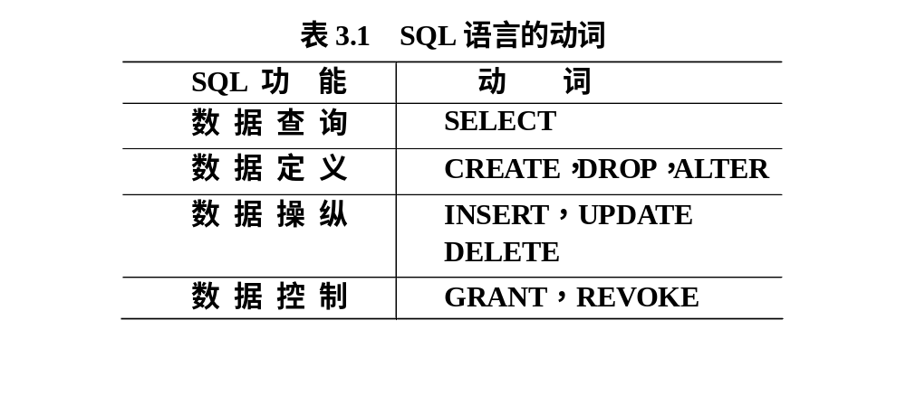
5.语言简洁，易学易用
SQL功能极强，完成核心功能只用了9个动词。

Slide 10
SQL的基本概念（续）
基本表
  本身独立存在的表
  SQL中一个关系就对应一个基本表
  一个(或多个)基本表对应一个存储文件
  一个表可以带若干索引
存储文件
  逻辑结构组成了关系数据库的内模式
  物理结构是任意的，对用户透明
视图
  从一个或几个基本表导出的表
  数据库中只存放视图的定义而不存放视图对应的数据
  视图是一个虚表
  用户可以在视图上再定义视图

Slide 11
第三章 关系数据库标准语言SQL
3.1 SQL概述
3.2 学生-课程数据库
3.3 数据定义
3.4 数据查询
3.5 数据更新
3.6 视图
3.7 小结

Slide 12
Student表
学 号 Sno | 姓 名 Sname | 性 别 Ssex | 年 龄 Sage | 所 在 系 Sdept
200215121 200215122 200215123 200515125 | 李勇 刘晨 王敏 张立 | 男 女 女 男 | 20 19 18 19 | CS CS MA IS

Slide 13
Course表
课程号 Cno | 课程名 Cname | 先行课 Cpno | 学分 Ccredit
1 2 3 4 5 6 7 | 数据库 数学 信息系统 操作系统 数据结构 数据处理 PASCAL语言 | 5 1 6 7 6 | 4 2 4 3 4 2 4

Slide 14
SC表
学 号 Sno | 课程号 Cno | 成绩 Grade
200215121 200215121 200215121 200215122 200215122 | 1 2 3 2 3 | 92 85 88 90 80

Slide 15
第三章 关系数据库标准语言SQL
3.1 SQL概述
3.2 学生-课程数据库
3.3 数据定义
3.4 数据查询
3.5 数据更新
3.6 视图
3.7 小结

Slide 16
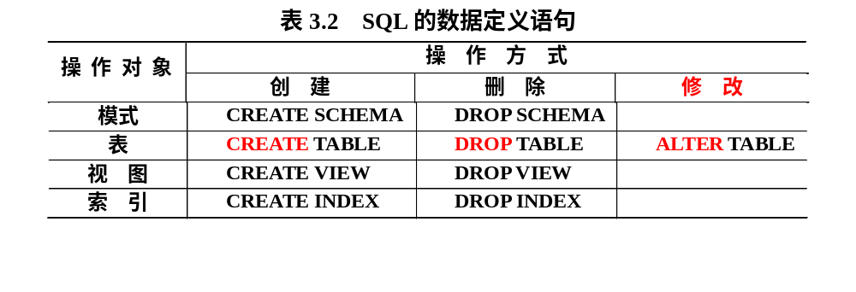
3.3 数据定义
SQL的数据定义功能: 模式定义、表定义、视图和索引的定义

Slide 17
3.3 数据定义
3.3.1 模式的定义与删除
3.3.2 基本表的定义、删除与修改
3.3.3 索引的建立与删除

Slide 18
定义模式（续）
[例1]定义一个学生-课程模式S-T
CREATE SCHEMA “S-T” AUTHORIZATION WANG;
为用户WANG定义了一个模式S-T
[例2]CREATE SCHEMA AUTHORIZATION WANG；
<模式名>隐含为用户名WANG
  如果没有指定<模式名>，那么<模式名>隐含为<用户名>

Slide 19
定义模式（续）
定义模式实际上定义了一个命名空间
在这个空间中可以定义该模式包含的数据库对象，例如基本表、视图、索引等。
在CREATE SCHEMA中可以接受CREATE TABLE，CREATE VIEW和GRANT子句。
CREATE SCHEMA <模式名> AUTHORIZATION <用户名>[<表定义子句>|<视图定义子句>|<授权定义子句>]

Slide 20
定义模式（续）
[例3]
CREATE SCHEMA TEST AUTHORIZATION ZHANG
CREATE TABLE TAB1(COL1 SMALLINT，
COL2 INT，
COL3 CHAR(20)，
COL4 NUMERIC(10，3)，
COL5 DECIMAL(5，2)
)；
为用户ZHANG创建了一个模式TEST，并在其中定义了一个表TAB1。

Slide 21
二、删除模式
DROP SCHEMA <模式名> <CASCADE|RESTRICT>
  CASCADE(级联)
  删除模式的同时把该模式中所有的数据库对象全部删除
  RESTRICT(限制)
  如果该模式中定义了下属的数据库对象（如表、视图等），则拒绝该删除语句的执行。
  当该模式中没有任何下属的对象时 才能执行。

Slide 22
删除模式（续）
[例4] DROP SCHEMA ZHANG CASCADE；
删除模式ZHANG
同时该模式中定义的表TAB1也被删除

Slide 23
3.3 数据定义
3.3.1 模式的定义与删除
3.3.2 基本表的定义、删除与修改
3.3.3 索引的建立与删除

Slide 24
3.3.2 基本表的定义、删除与修改
一、定义基本表
CREATE TABLE <表名>
  （<列名> <数据类型>[ <列级完整性约束条件> ]
  [，<列名> <数据类型>[ <列级完整性约束条件>] ] …
  [，<表级完整性约束条件> ] ）；
如果完整性约束条件涉及到该表的多个属性列，则必须定义在表级上，否则既可以定义在列级也可以定义在表级。

Slide 25
学生表Student
[例5] 建立“学生”表Student，学号是主码，姓名取值唯一。
CREATE TABLE Student
(Sno CHAR(9) PRIMARY KEY， /* 列级完整性约束条件*/
Sname CHAR(20) UNIQUE， /* Sname取唯一值*/
Ssex CHAR(2)，
Sage SMALLINT，
Sdept CHAR(20)
)；
主码

Slide 26
学生表Student
[例5] 建立“学生”表Student，学号是主码，姓名取值唯一。
CREATE TABLE Student
(Sno CHAR(9) ,
Sname CHAR(20) UNIQUE， /* Sname取唯一值*/
Ssex CHAR(2)，
Sage SMALLINT，
Sdept CHAR(20)
PRIMARY KEY(Sno)， /* 表级完整性约束条件*/
)；
主码

Slide 27
课程表Course
[例6] 建立一个“课程”表Course
CREATE TABLE Course
( Cno CHAR(4) PRIMARY KEY，
Cname CHAR(40)，
Cpno CHAR(4) ，
Ccredit SMALLINT，
FOREIGN KEY (Cpno) REFERENCES Course(Cno)
);
先修课
Cpno是外码
被参照表是Course
被参照列是Cno

Slide 28
学生选课表SC
[例7] 建立一个“学生选课”表SC
CREATE TABLE SC
(Sno CHAR(9)，
Cno CHAR(4)，
Grade SMALLINT，
PRIMARY KEY (Sno，Cno)，
/* 主码由两个属性构成，必须作为表级完整性进行定义*/
FOREIGN KEY (Sno) REFERENCES Student(Sno)，
/* 表级完整性约束条件，Sno是外码，被参照表是Student */
FOREIGN KEY (Cno) REFERENCES Course(Cno)
/* 表级完整性约束条件， Cno是外码，被参照表是Course*/
);

Slide 29
二、数据类型
SQL中域的概念用数据类型来实现
数据类型 | 含义
CHAR(n) | 长度为n的定长字符串
VARCHAR(n) | 最大长度为n的变长字符串
INT | 长整数（也可以写作INTEGER）
SMALLINT | 短整数
NUMERIC(p，d) | 定点数，由p位数字（不包括符号、小数点）组成，小数后面有d位数字
REAL | 取决于机器精度的浮点数
Double Precision | 取决于机器精度的双精度浮点数
FLOAT(n) | 浮点数，精度至少为n位数字
DATE | 日期，包含年、月、日，格式为YYYY-MM-DD
TIME | 时间，包含一日的时、分、秒，格式为HH:MM:SS

Slide 30
三、模式与表
每一个基本表都属于某一个模式
一个模式包含多个基本表
定义基本表所属模式
  方法一：在表名中明显地给出模式名
    Create table “S-T”.Student（......）; /*模式名为 S-T*/
    Create table “S-T”.Cource（......）;
    Create table “S-T”.SC（......）;
  方法二：在创建模式语句中同时创建表
  方法三：设置所属的模式

Slide 31
模式与表（续）
创建基本表（其他数据库对象也一样）时，若没有指定模式，系统根据搜索路径来确定该对象所属的模式
RDBMS会使用模式列表中第一个存在的模式作为数据库对象的模式名
若搜索路径中的模式名都不存在，系统将给出错误
显示当前的搜索路径： SHOW search_path;
搜索路径的当前默认值是：$user， PUBLIC

Slide 32
四、修改基本表
ALTER TABLE <表名>
    [ ADD <新列名> <数据类型> [ 完整性约束 ] ]
    [ DROP <完整性约束名> ]
    [ ALTER COLUMN<列名> <数据类型> ]；

Slide 33
修改基本表（续）
[例8]向Student表增加“入学时间”列，其数据类型为日期型。
  ALTER TABLE Student ADD S_entrance DATE；
  不论基本表中原来是否已有数据，新增加的列一律为空值。
[例9]将年龄的数据类型由字符型（假设原来的数据类型是字符型）改为整数。
ALTER TABLE Student ALTER COLUMN Sage INT；
[例10]增加课程名称必须取唯一值的约束条件。
ALTER TABLE Course ADD UNIQUE(Cname);

Slide 34
五、删除基本表
DROP TABLE <表名>［RESTRICT| CASCADE］；
RESTRICT：删除表是有限制的。
  欲删除的基本表不能被其他表的约束所引用
  如果存在依赖该表的对象，则此表不能被删除
CASCADE：删除该表没有限制。
  在删除基本表的同时，相关的依赖对象一起删除

Slide 35
删除基本表(续)
[例11] 删除Student表
  DROP TABLE Student CASCADE ;
  基本表定义被删除，数据被删除
  表上建立的索引、视图、触发器等一般也将被删除

Slide 36
删除基本表（续）
［例12］若表上建有视图，选择RESTRICT时表不能删除
CREATE VIEW IS_Student
AS
SELECT Sno，Sname，Sage
FROM Student
WHERE Sdept='IS'；
DROP TABLE Student RESTRICT;
--ERROR: cannot drop table Student because other
objects depend on it

Slide 37
删除基本表（续）
[例12]如果选择CASCADE时可以删除表，视图也自动被删除
DROP TABLE Student CASCADE;
--NOTICE: drop cascades to view IS_Student
SELECT * FROM IS_Student;
--ERROR: relation " IS_Student " does not exist

Slide 38
3.3 数据定义
3.3.1 模式的定义与删除
3.3.2 基本表的定义、删除与修改
3.3.3 索引的建立与删除

Slide 39
3.3.3 索引的建立与删除
建立索引的目的：加快查询速度
谁可以建立索引
  DBA 或 表的属主（即建立表的人）
  DBMS一般会自动建立以下列上的索引
    PRIMARY KEY
    UNIQUE
谁 维护索引
  DBMS自动完成
使用索引
  DBMS自动选择是否使用索引以及使用哪些索引

Slide 40
索 引
RDBMS中索引一般采用B+树、HASH索引来实现
  B+树索引具有动态平衡的优点
  HASH索引具有查找速度快的特点
采用B+树，还是HASH索引 则由具体的RDBMS来决定
索引是关系数据库的内部实现技术，属于内模式的范畴
CREATE INDEX语句定义索引时，可以定义索引是唯一索引、非唯一索引或聚簇索引

Slide 41
一、建立索引
语句格式
  CREATE [UNIQUE] [CLUSTER] INDEX <索引名>
  ON <表名>(<列名>[<次序>][,<列名>[<次序>] ]…)；

Slide 42
建立索引（续）
[例13] CREATE CLUSTER INDEX Stusname
ON Student(Sname)；
  在Student表的Sname（姓名）列上建立一个聚簇索引
在最经常查询的列上建立聚簇索引以提高查询效率
一个基本表上最多只能建立一个聚簇索引
经常更新的列不宜建立聚簇索引

Slide 43
建立索引（续）
[例14]为学生-课程数据库中的Student，Course，SC三个表建 立索引。
  CREATE UNIQUE INDEX Stusno ON Student(Sno)；
  Student表按学号升序建唯一索引
  CREATE UNIQUE INDEX Coucno ON Course(Cno)；
  Course表按课程号升序建唯一索引
  CREATE UNIQUE INDEX SCno ON SC(Sno ASC，Cno DESC)；
  SC表按学号升序和课程号降序建唯一索引

Slide 44
二、删除索引
DROP INDEX <索引名>；
  删除索引时，系统会从数据字典中删去有关该索引的
  描述。
  [例15] 删除Student表的Stusname索引
    DROP INDEX Stusname；

Slide 45
第三章 关系数据库标准语言SQL
3.1 SQL概述
3.2 学生-课程数据库
3.3 数据定义
3.4 数据查询
3.5 数据更新
3.6 视图
3.7 小结

Slide 46
数据查询
语句格式
SELECT [ALL|DISTINCT] <目标列表达式>
  [，<目标列表达式>] …
  FROM <表名或视图名>[， <表名或视图名> ] …
  [ WHERE <条件表达式> ]
  [ GROUP BY <列名1> [ HAVING <条件表达式> ] ]
  [ ORDER BY <列名2> [ ASC|DESC ] ]；

Slide 47
3.4 数据查询
3.4.1 单表查询
3.4.2 连接查询
3.4.3 嵌套查询
3.4.4 集合查询
3.4.5 Select语句的一般形式

Slide 48
3.4.1 单表查询
查询仅涉及一个表：
  一、 选择表中的若干列
  二、 选择表中的若干元组
  三、 ORDER BY子句
  四、 聚集函数
  五、 GROUP BY子句

Slide 49
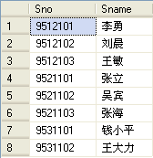
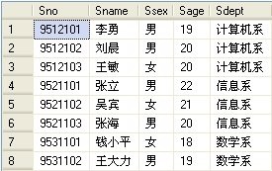
1. 查询指定的列
查询表中用户感兴趣的部分属性列。
例1：查询全体学生的学号与姓名。
  SELECT Sno, Sname FROM Student

Slide 50
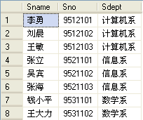
例2.查询全体学生的姓名、学号、所在系
SELECT Sname, Sno,Sdept
FROM Student

Slide 51
2. 查询全部列
选出所有属性列：
  在SELECT关键字后面列出所有列名
  将<目标列表达式>指定为 *
  [例3] 查询全体学生的详细记录。
    SELECT Sno，Sname，Ssex，Sage，Sdept
    FROM Student；
    或
    SELECT *
    FROM Student；

Slide 52
3. 查询经过计算的值
SELECT子句的<目标列表达式>可以为：
  算术表达式
  字符串常量
  函数
  列别名

Slide 53
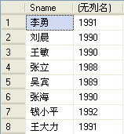
3. 查询经过计算的列
例5.查询全体学生的姓名及其出生年份。
SELECT Sname,2010 - Sage
FROM Student/*假定当年的年份为2010年*/

Slide 54
查询经过计算的值（续）
[例4] 查全体学生的姓名及其出生年份。
  SELECT Sname，2022-Sage /*假定当年的年份为2022年*/
  FROM Student；
  输出结果：
Sname 2022-Sage
李勇 2002
刘晨 2003
王敏 2004
张立 2003

Slide 55
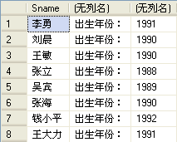
常量列
例5．查询全体学生的姓名和出生年份所在系，并在出生年份列前加入一个列，此列的每行数据均为“出生年份”常量值。
  SELECT Sname,'出生年份:', 2010-Sage
  FROM Student

Slide 56
查询经过计算的值（续）
[例5] 查询全体学生的姓名、出生年份和所有系，要求用小写字母表示所有系名
  SELECT Sname，‘Year of Birth: '，2022-Sage，
  ISLOWER(Sdept)
  FROM Student；
  输出结果：
  Sname 'Year of Birth:' 2022-Sage ISLOWER(Sdept)
  李勇 Year of Birth: 2002 cs
  刘晨 Year of Birth: 2003 is
  王敏 Year of Birth: 2004 ma
  张立 Year of Birth: 2003 is

Slide 57
查询经过计算的值（续）
使用列别名改变查询结果的列标题:
SELECT Sname NAME，'Year of Birth: ’ BIRTH，
  2022-Sage BIRTHDAY，LOWER(Sdept) DEPARTMENT
FROM Student；
  输出结果：
  NAME BIRTH BIRTHDAY DEPARTMENT
  ------- ---------------- ------------- ------------------
  李勇 Year of Birth: 2002 cs
  刘晨 Year of Birth: 2003 is
  王敏 Year of Birth: 2004 ma
  张立 Year of Birth: 2003 is

Slide 58
3.4.1 单表查询
查询仅涉及一个表：
  一、 选择表中的若干列
  二、 选择表中的若干元组
  三、 ORDER BY子句
  四、 聚集函数
  五、 GROUP BY子句

Slide 59
二、选择表中的若干元组
1. 消除取值重复的行
如果没有指定DISTINCT关键词，则缺省为ALL
  [例6] 查询选修了课程的学生学号。
  SELECT Sno FROM SC；
  等价于：
  SELECT ALL Sno FROM SC；
  执行上面的SELECT语句后，结果为：
  Sno
  200215121
  200215121
  200215121
  200215122
  200215122

Slide 60

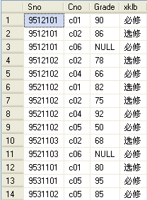
1.消除取值相同的行
例6．查询选修了课程的学生的学号
SELECT Sno FROM SC
有重复行！

Slide 61

用DISTINCT去掉结果集中的重复行
SELECT DISTINCT Sno FROM SC

Slide 62
2.查询满足条件的元组
表3.4 常用的查询条件
查 询 条 件 | 谓 词
比 较 | =，>，<，>=，<=，!=，<>，!>，!<；NOT+上述比较运算符
确定范围 | BETWEEN AND，NOT BETWEEN AND
确定集合 | IN，NOT IN
字符匹配 | LIKE，NOT LIKE
空 值 | IS NULL，IS NOT NULL
多重条件（逻辑运算） | AND，OR，NOT

Slide 63
(1) 比较大小
［例7］ 查询计算机科学系全体学生的名单。
  SELECT Sname
  FROM Student
  WHERE Sdept=‘CS’；
[例8] 查询所有年龄在20岁以下的学生姓名及其年龄。
  SELECT Sname，Sage
    FROM Student
    WHERE Sage < 20；
［例9］ 查询考试成绩有不及格的学生的学号。
    SELECT DISTINCT Sno
    FROM SC
    WHERE Grade<60；

Slide 64
（2）确定范围
谓词: BETWEEN … AND …
NOT BETWEEN … AND …
[例10] 查询年龄在20~23岁（包括20岁和23岁）之间的学生的姓名、系别和年龄
  SELECT Sname，Sdept，Sage
    FROM Student
    WHERE Sage BETWEEN 20 AND 23；
    或： SELECT Sname，Sdept，Sage
    FROM Student
    WHERE Sage >=20 AND Sage <=23；

Slide 65
[例11] 查询年龄不在20~23岁之间的学生姓名、系别和年龄
SELECT Sname，Sdept，Sage
FROM Student
WHERE Sage NOT BETWEEN 20 AND 23；
    或： SELECT Sname，Sdept，Sage
    FROM Student
    WHERE Sage < 20 or Sage >23；

Slide 66

关于日期类型查询
例．查询2009年6月份出版的全部图书的详细信息。
SELECT * FROM 图书表
WHERE 出版日期 BETWEEN '2009/6/1' AND '2009/6/30'
书号 | 书名 | 价格 | 出版日期
T001 | Java程序设计 | 26.0 | 2009-6-1
T002 | 数据结构 | 32.0 | 2009-6-15
T003 | 操作系统基础 | 36.5 | 2009-7-1
T004 | 计算机体系结构 | 29.5 | 2009-6-1
T005 | 数据库原理 | 30.0 | 2009-7-1
T006 | 汇编语言 | 34.0 | 2009-8-15
T007 | 编译原理 | 38.0 | 2009-8-1
T008 | 计算机网络 | 35.0 | 2008-3-15
T009 | 高等数学 | 22.0 | 2008-3-1
T010 | 有机化学 | 19.5 | 2008-5-1
注意：日期类型的常量要用单引号括起来，而且年、月、日之间通常用分隔符隔开，常用的分隔符有“/”和“-”

Slide 67
(3) 确定集合
谓词：IN <值表>, NOT IN <值表>
[例12]查询信息系（IS）、数学系（MA）和计算机科学系（CS）学生的姓名和性别。
  SELECT Sname，Ssex
  FROM Student
  WHERE Sdept IN ( 'IS'，'MA'，'CS' );
  或Sdept = 'IS‘ or Sdept = 'MA’ or Sdept ='CS';

Slide 68
[例13]查询既不是信息系、数学系，也不是计算机科学系的学生的姓名和性别。
  SELECT Sname，Ssex
  FROM Student
WHERE Sdept NOT IN ( 'IS'，'MA'，'CS' );
  或：Sdept <> 'IS‘ or Sdept <> 'MA’ or Sdept <>'CS';

Slide 69
（4）字符串匹配
使用LIKE运算符
一般形式为：
列名 [NOT ] LIKE <匹配串>
匹配串中可包含如下四种通配符：
  _：匹配任意一个字符；
  %：匹配0个或多个字符；
  [ ]：匹配[ ]中的任意一个字符；对于连续字母的匹配，例如匹配[abcd]，可简写为[a-d]，
  [^ ]：不匹配[ ]中的任意一个字符。

Slide 70
(4)字符匹配
谓词： [NOT] LIKE ‘<匹配串>’ [ESCAPE ‘ <换码字符>’]
匹配串为固定字符串
  [例14] 查询学号为200215121的学生的详细情况。
    SELECT *
    FROM Student
    WHERE Sno LIKE ‘200215121'；
  等价于：
    SELECT *
    FROM Student
    WHERE Sno = ' 200215121 '；

Slide 71
字符匹配（续）
2) 匹配串为含通配符的字符串
[例15] 查询所有姓刘学生的姓名、学号和性别。
  SELECT Sname，Sno，Ssex
  FROM Student
  WHERE Sname LIKE ‘刘%’；
[例16] 查询所有不姓刘的学生姓名、学号和性别。
  SELECT Sname，Sno，Ssex
  FROM Student
  WHERE Sname NOT LIKE '刘%'；

Slide 72
字符匹配（续）
2) 匹配串为含通配符的字符串
  [例17] 查询姓"欧阳"且全名为三个汉字的学生的姓名。
  SELECT Sname
  FROM Student
  WHERE Sname LIKE ‘欧阳__’；
[例18] 查询名字中第2个字为"阳"字的学生的姓名和学号。
  SELECT Sname，Sno
  FROM Student
  WHERE Sname LIKE ‘__阳%’；

Slide 73

示例（续）
例．查询姓王且名字是3个字的学生姓名
SELECT Sname FROM Student
WHERE Sname LIKE '王_ _'
注意：尾随空格的处理。
SELECT Sname FROM Student
WHERE rtrim(Sname) LIKE '王_ _'

Slide 74

例. 在Student表中查询学号的最后一位不是2、3、5的学生信息。
SELECT * FROM Student
WHERE Sno LIKE '%[^235]'

Slide 75
字符匹配（续）
3) 使用换码字符将通配符转义为普通字符
[例19] 查询DB_Design课程的课程号和学分。
SELECT Cno，Ccredit
FROM Course
WHERE Cname LIKE 'DB\_Design' ESCAPE '\‘；
[例20] 查询以"DB_"开头，且倒数第3个字符为 i的课程的详细情况。
SELECT *
FROM Course
WHERE Cname LIKE 'DB\_%i_ _' ESCAPE ' \ ‘；
ESCAPE '＼' 表示“ ＼” 为换码字符

Slide 76
(5) 涉及空值的查询
  谓词： IS NULL 或 IS NOT NULL
  “IS” 不能用 “=” 代替
[例21] 某些学生选修课程后没有参加考试，所以有选课记录，但没 有考试成绩。查询缺少成绩的学生的学号和相应的课程号。
  SELECT Sno，Cno
  FROM SC
  WHERE Grade IS NULL
  [例22] 查所有有成绩的学生学号和课程号。
  SELECT Sno，Cno
  FROM SC
  WHERE Grade IS NOT NULL；

Slide 77
(6) 多重条件查询
逻辑运算符：AND和 OR来联结多个查询条件
    AND的优先级高于OR
    可以用括号改变优先级
可用来实现多种其他谓词
    [NOT] IN
    [NOT] BETWEEN … AND …

Slide 78
多重条件查询（续）
[例23] 查询计算机系年龄在20岁以下的学生姓名。
SELECT Sname
FROM Student
WHERE Sdept= 'CS' AND Sage<20；

Slide 79
多重条件查询（续）
改写[例12]
[例12] 查询信息系（IS）、数学系（MA）和计算机科学系（CS）学生的姓名和性别。
    SELECT Sname，Ssex
    FROM Student
    WHERE Sdept IN ( 'IS'，'MA'，'CS' )
可改写为：
    SELECT Sname，Ssex
    FROM Student
    WHERE Sdept= ' IS ' OR Sdept= ' MA' OR Sdept= ' CS '；

Slide 80
3.4.1 单表查询
查询仅涉及一个表：
  一、 选择表中的若干列
  二、 选择表中的若干元组
  三、 ORDER BY子句
  四、 聚集函数
  五、 GROUP BY子句

Slide 81
三、ORDER BY子句
ORDER BY子句
  可以按一个或多个属性列排序
  升序：ASC；降序：DESC；缺省值为升序
当排序列含空值时
  ASC：排序列为空值的元组最后显示
  DESC：排序列为空值的元组最先显示

Slide 82
ORDER BY子句 （续）
[例24] 查询选修了3号课程的学生的学号及其成绩，查询结果按分数降序排列。
SELECT Sno，Grade
FROM SC
WHERE Cno= ' 3 '
ORDER BY Grade DESC；
［例25］ 查询全体学生情况，查询结果按所在系的系号升序排列，同一系中的学生按年龄降序排列。
SELECT *
FROM Student
ORDER BY Sdept，Sage DESC；

Slide 83
3.4.1 单表查询
查询仅涉及一个表：
  一、 选择表中的若干列
  二、 选择表中的若干元组
  三、 ORDER BY子句
  四、 聚集函数
  五、 GROUP BY子句

Slide 84
四、聚集函数
聚集函数：
  计数
    COUNT（[DISTINCT|ALL] *）
    COUNT（[DISTINCT|ALL] <列名>）
  计算总和
    SUM（[DISTINCT|ALL] <列名>）
  计算平均值
    AVG（[DISTINCT|ALL] <列名>）
  最大最小值
  MAX（[DISTINCT|ALL] <列名>）
  MIN（[DISTINCT|ALL] <列名>）

Slide 85
聚集函数 （续）
[例26] 查询学生总人数。
    SELECT COUNT(*)
    FROM Student；
[例27] 查询选修了课程的学生人数。
    SELECT COUNT(DISTINCT Sno)
    FROM SC；
[例28] 计算1号课程的学生平均成绩。
  SELECT AVG(Grade)
  FROM SC
  WHERE Cno= ' 1 '；

Slide 86
聚集函数 （续）
[例29] 查询选修1号课程的学生最高分数。
    SELECT MAX(Grade)
    FROM SC
    WHER Cno= ‘ 1 ’；
［例30］查询学生200215012选修课程的总学分数。
SELECT SUM(Ccredit)
FROM SC， Course
WHER Sno='200215012' AND SC.Cno=Course.Cno;

Slide 87
3.4.1 单表查询
查询仅涉及一个表：
  一、 选择表中的若干列
  二、 选择表中的若干元组
  三、 ORDER BY子句
  四、 聚集函数
  五、 GROUP BY子句

Slide 88
五、GROUP BY子句
GROUP BY子句分组：
细化聚集函数的作用对象
  未对查询结果分组，聚集函数将作用于整个查询结果
  对查询结果分组后，聚集函数将分别作用于每个组
  作用对象是查询的中间结果表
  按指定的一列或多列值分组，值相等的为一组

Slide 89
（1）使用GROUP BY
例31．统计每门课程的选课人数，列出课程号和人数。
SELECT Cno as 课程号,
COUNT(Sno) as 选课人数
FROM SC GROUP BY Cno
对查询结果按Cno的值分组，所有具有相同Cno值的元组为一组，然后再对每一组使用COUNT计算，求得每组的学生人数。

Slide 90
Sno | Cno | Grade
951201 | C01 | 80
951201 | C02 | 78
951202 | C01 | 90
952103 | C02 | 88
952103 | C01 | 85
952103 | C03 | 91
952103 | C04 | 74
Sno | Cno | Grade
951201 | C01 | 80
951202 | C01 | 90
952103 | C01 | 85
951201 | C02 | 78
952103 | C02 | 88
952103 | C03 | 91
952103 | C04 | 74
Cno | Count(Sno)
C01 | 3
C02 | 2
C03 | 1
C04 | 1

Slide 91
GROUP BY子句（续）
[例32] 查询选修了3门以上课程的学生学号。
  SELECT Sno
  FROM SC
  GROUP BY Sno
  HAVING COUNT(*) >3；

Slide 92
Sno | Cno | Grade
951201 | C01 | 80
951202 | C01 | 90
952103 | C01 | 85
951201 | C02 | 78
952103 | C02 | 88
952103 | C03 | 91
952103 | C04 | 74
Sno | Cno | Grade
951201 | C01 | 80
951201 | C02 | 78
951202 | C01 | 90
952103 | C02 | 88
952103 | C01 | 85
952103 | C03 | 91
952103 | C04 | 74
Sno | Count(Cno)
951201 | 2
951202 | 1
952103 | 4
Sno | Count(Cno)
952103 | 4

Slide 93
示例
例33. 查询选修了3门以上课程的学生的学号和选课门数。
  SELECT Sno, Count(*) 选课门数
  FROM SC
  GROUP BY Sno
  HAVING COUNT(*) > 3
处理过程：先执行GROUP BY子句对SC表数据按Sno进行分组，然后再用统计函数COUNT分别对每一组进行统计，最后筛选出统计结果满足大于3的组。

Slide 94
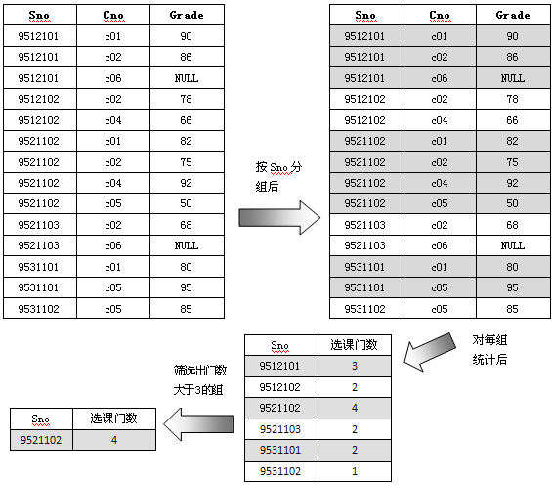
处理过程图示

Slide 95
例34．查询每门课的课号和平均成绩。
SELECT Cno as 课号,
COUNT(*) as 选课人数,
AVG(Grade) as 平均成绩
FROM SC GROUP BY Cno

Slide 96
Sno | Cno | Grade
951201 | C01 | 80
951201 | C02 | 78
951202 | C01 | 90
952103 | C02 | 88
952103 | C01 | 85
952103 | C03 | 91
952103 | C04 | 74
Sno | Cno | Grade
951201 | C01 | 80
951202 | C01 | 90
952103 | C01 | 85
951201 | C02 | 78
952103 | C02 | 88
952103 | C03 | 91
952103 | C04 | 74
课号 | 选课人数 | 平均成绩
C01 | 3 | 85
C02 | 2 | 83
C03 | 1 | 91
C04 | 1 | 74

Slide 97
例35．查询每个学生的选课门数和平均成绩。
SELECT Sno as 学号,
COUNT(*) as 选课门数,
AVG(Grade) as 平均成绩
FROM SC GROUP BY Sno

Slide 98
Sno | Cno | Grade
951201 | C01 | 80
951202 | C01 | 90
952103 | C01 | 85
951201 | C02 | 78
952103 | C02 | 88
952103 | C03 | 91
952103 | C04 | 74
Sno | Cno | Grade
951201 | C01 | 80
951201 | C02 | 78
951202 | C01 | 90
952103 | C02 | 88
952103 | C01 | 85
952103 | C03 | 91
952103 | C04 | 74
学号Sno | 选课门数Count(Cno) | 平均成绩
951201 | 2 | 79
951202 | 1 | 90
952103 | 4 | 84,5

Slide 99
示例
例36．查询修课门数等于或大于4的学生的平均成绩和选课门数。
SELECT Sno, AVG(Grade) 平均成绩,
COUNT(*) 修课门数
FROM SC
GROUP BY Sno
HAVING COUNT(*) >= 4

Slide 100
Sno | Cno | Grade
951201 | C01 | 80
951201 | C02 | 78
951202 | C01 | 90
952103 | C02 | 88
952103 | C01 | 85
952103 | C03 | 91
952103 | C04 | 74
Sno | Cno | Grade
951201 | C01 | 80
951202 | C01 | 90
952103 | C01 | 85
951201 | C02 | 78
952103 | C02 | 88
952103 | C03 | 91
952103 | C04 | 74
Sno | 平均成绩 | 修课门数Count(Cno)
951201 | 79 | 2
951202 | 90 | 1
952103 | 84,5 | 4
Sno | 平均成绩 | 修课门数Count(Cno)
952103 | 84,5 | 4

Slide 101
几个子句比较
WHERE子句用来筛选FROM子句中指定的数据源所产生的行数据。
GROUP BY子句用来对经WHERE子句筛选后的结果数据进行分组。
HAVING子句用来对分组后的结果数据再进行筛选。

Slide 102
示例
例37. 查询计算机系和信息管理系的学生人数。
方法1：
  SELECT Sdept, COUNT(*) FROM Student
  GROUP BY Sdept
  HAVING Sdept IN ( '计算机系', '信息管理系')
方法2：
  SELECT sdept, COUNT (*) FROM Student
  WHERE Sdept IN ('计算机系', '信息管理系')
  GROUP BY Sdept
第二种写法比第一种写法执行效率高。

Slide 103
示例
例37. 查询每个系年龄小于等于20岁的学生人数。
  SELECT Sdept, COUNT (*) FROM Student
  WHERE Sage <= 20
  GROUP BY Sdept
该查询语句不能写成：
  SELECT Sdept, COUNT(*) FROM Student
  GROUP BY Sdept
  HAVING Sage <= 20

Slide 104
示例
例38．统计每个系的学生人数和平均年龄。
  SELECT Sdept, COUNT(*) AS 学生人数,
  AVG(Sage) AS 平均年龄
  FROM Student
  GROUP BY Sdept

Slide 105
示例
例39. 带WHERE子句的分组。统计每个系的女生人数。
  SELECT Sdept, Count(*) 女生人数
  FROM Student
  WHERE Ssex = '女'
  GROUP BY Sdept

Slide 106
示例
例40. 按多列分组。统计每个系的男生人数和女生人数，以及男生的最大年龄和女生的最大年龄。结果按系名的升序排序。
  SELECT Sdept, Ssex, Count(*) 人数,
  Max(Sage) 最大年龄
  FROM Student
  GROUP BY Sdept, Ssex
  ORDER BY Sdept

Slide 107
GROUP BY子句（续）
HAVING短语与WHERE子句的区别：
  作用对象不同
  WHERE子句作用于基表或视图，从中选择满足条件的元组
  HAVING短语作用于组，从中选择满足条件的组。

Slide 108


下课了。。。
追
求
休息一会儿。。。

